Slide 1
Innovazione sociale e nuove traiettorie di sviluppo locale
Antonio Picciotti
Università degli Studi di Perugia

Slide 2
Agenda
Il “quasi-concept” di innovazione sociale
Quali relazioni tra impresa sociale, innovazione sociale e sviluppo locale
Un focus sulla cooperazione sociale in Umbria
Alcune possibili implicazioni

Slide 3
1. Il “quasi-concept” di innovazione sociale

Slide 4
Un contesto di “discreta ambiguità”
Solo una raccolta di buone pratiche?
  The Opena Book of Social Innovation (Murray et al., 2010): 224 pagine, 527 asserzioni.
Quali confini, inoltre, tra i concetti di Social Innovation e Smart Innovation (sempre più declinata nella prospettiva della Smart City)?
  «This challenge is likely to have an impact on issues of Urban Quality such as housing, economy, culture, social and environmental conditions» (www.smart-cities.eu).
  Da “città digitale” (aspetti hardware) a “città socialmente inclusiva” (aspetti software), fino ad arrivare alla Smart City (“città con più qualità di vita”) (Caragliu et al., 2011; ABB e The European House-Ambrosetti, 2012).

Slide 5
I riflessi in ambito nazionale
Decreto MIUR del 13.02.2014

Slide 6
La definizione della Commissione Europea
«The development and implementation of new ideas (products, services and models) to meet social needs and create new social relationships or collaborations.
It represents new responses to pressing social demands, which affect the process of social interactions. It is aimed at improving human well-being.
Social innovations are innovations that are social in both their ends and their means».
(Commissione Europea, 2013)

Slide 7
Considerando altre definizioni
Attività | Finalità | Soggetto/Modalità
Innovative activities and services (Mulgan et al., Oxford Business School, 2007) | Social need | Organizations whose primary purposes are social
New ideas (products, services and models) (Murray et al., Nesta and The Young Foundation, 2010) | Social need | New social relationships or collaborations
Identifying and delivering new services, implementing new labour market integration processes, new competencies, new jobs, and new forms of participation (OECD, 2010) | Social problems | -
Development and implementation of new ideas (products, services and models) (Nesta, 2014) | Social needs | Individuals, groups and associations, the non-profit sector, the market and the state

Slide 8
L’emergere di posizioni critiche
L’innovazione sociale, nell’approccio della scuola britannica, si presenta come (Busacca, 2013):
  A-storica
  A-critica
  Tecnocentrica
  Focalizzata sui processi
  Un brand

Slide 9
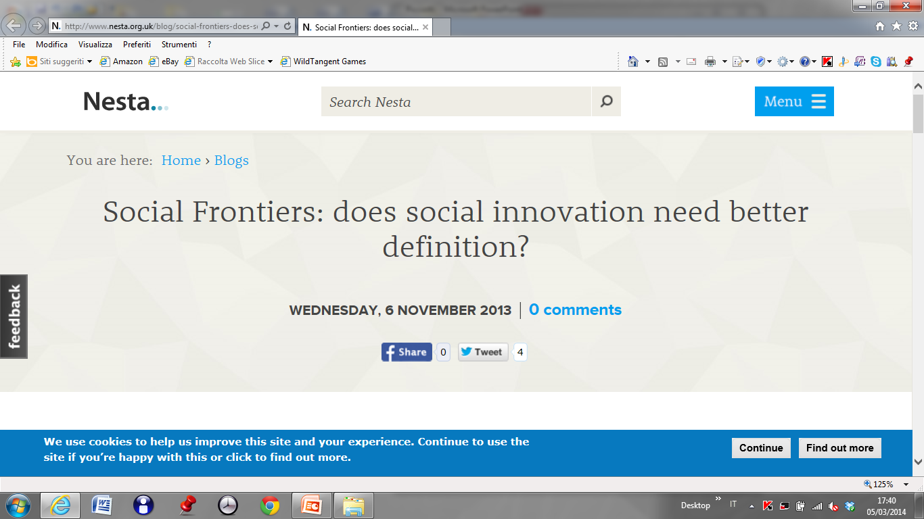
La riflessione attuale!

Slide 10
Una “provocazione” di management
Le relazioni con l’utente/beneficiario e l’attribuzione dei benefici economici (di breve periodo): ma non è marketing?
Impresa
for profit
Impresa
for profit
Es. servizio di prenotazione
on line
Esempi diversi:
un’autovettura elettrica
un pannello fotovoltaico
un servizio di welfare
…
Prodotto/
servizio
Prodotto/
servizio
Utente/
beneficiario
Utente/
beneficiario

Slide 11
Un possibile punto di arrivo e di (ri)partenza
L’attenzione al modello istituzionale d’impresa: il ruolo dell’economia sociale e dell’impresa sociale
  produzione di benefici per la comunità come obiettivo esplicito
  iniziativa promossa da un gruppo di cittadini
  governo non basato sulla proprietà del capitale
  partecipazione allargata a tutte le persone interessate dall’attività
  limitata distribuzione degli utili
Impresa
sociale
Utente/
beneficiario
Prodotto/
servizio

Slide 12
2. Quali relazioni tra impresa sociale, innovazione sociale e sviluppo locale

Slide 13
Gli approcci consolidati
Tra processi di istituzionalizzazione …
  aumento della dipendenza finanziaria dagli enti pubblici e assunzione di una posizione di subalternità rispetto alle esigenze delle amministrazioni pubbliche
e processi di differenziazione (Borzaga e Fazzi, 2011).
  Possibilità di ingresso in nuovi settori
  Collaborazione con soggetti di natura diversa
  Re-distribuzione dei risultati ed attivazione di veri e propri percorsi di sviluppo economico locale

Slide 14
Impresa sociale e sviluppo locale
Da una logica di fornitura di servizi | Ad una logica di sviluppo locale
Bisogni specifici | Bisogni delle comunità
Omogeneità degli obiettivi | Eterogeneità degli obiettivi
Settori tradizionali (delle organizzazioni non profit) | Nuovi settori di intervento (turismo sociale, agricoltura sociale, energie rinnovabili, ecc.)
Settori a basso valore aggiunto | Settori ad elevato valore aggiunto
Mercati di tipo captive | Mercati competitivi
Logiche di competizione con la PPAA | Logiche di coordinamento con la PPAA
Dipendenza finanziaria | Diversificazione delle fonti di finanziamento
Investimenti materiali limitati | Investimenti materiali elevati
Competenze specialistiche su servizi professionali tradizionali | Competenze diversificate (multi-settoriali)
Reti istituzionalizzate | Rinnovato approccio multistakeholder

Slide 15
Quale vantaggio competitivo
Possibilità per l’impresa sociale di diventare, attraverso il coordinamento di risorse provenienti dal pubblico, dal mercato e dalla collettività, il soggetto attivatore dello sviluppo economico e sociale
Attivazione di reti inter-organizzative e inter-settoriali e sviluppo/acquisizione di nuove competenze specialistiche, funzionali alla costituzione, alla partecipazione e alla gestione dei network (competenze di tipo network-specific)
  metamorfosi della “tradizionale” impresa sociale con il passaggio da una fiducia ex-ante, di tipo reputazionale, ad una fiducia ex-post, di tipo professionale;
  impresa sociale quale “hub” tra reti di partner e di utenti

Slide 16
3. Un focus sulla cooperazione sociale in Umbria

Slide 17
La variazione degli addetti nel periodo 2001-2011
Regione | Coop. Sociali | ONP | PPAA | Imprese
Campania | 306,2 | 24,7 | -15,5 | 12,3
Lazio | 195,5 | 27,4 | -14,4 | 12,5
Basilicata | 175,1 | 49,6 | -5,4 | -4,3
Lombardia | 157,2 | 60,7 | -17,7 | 0,6
Emilia-Romagna | 130,0 | 68,3 | -2,3 | 3,0
Trentino Alto Adige | 120,9 | 36,6 | 13,4 | 17,8
Italia | 114,9 | 39,4 | -11,4 | 4,5
Liguria | 105,2 | 33,1 | -16,1 | 13,0
Puglia | 103,3 | 2,3 | -9,1 | 9,1
Veneto | 102,8 | 53,8 | -8,2 | 3,9
Marche | 100,4 | 30,8 | -3,7 | 1,9
Sardegna | 99,1 | 38,0 | 4,1 | 6,4
Piemonte | 90,8 | 24,7 | -4,7 | -5,5
Toscana | 85,3 | 42,7 | -4,3 | 1,5
Sicilia | 81,4 | 21,3 | 0,5 | 15,6
Umbria | 68,3 | 34,5 | -4,8 | 6,7
Friuli-Venezia Giulia | 65,5 | 43,6 | -4,6 | -2,8
Abruzzo | 58,3 | 24,8 | -11,6 | 4,4
Valle d'Aosta | 51,2 | 9,4 | 22,4 | 1,6
Calabria | 46,7 | 3,8 | -32,8 | 18,7
Molise | 31,3 | -5,0 | -5,8 | -1,5

Slide 18
L’incidenza della cooperazione sociale nel 2011 (addetti)
Regione | Densità per 100.00 ab. | Incidenza su totale | Incidenza su ONP
Emilia-Romagna | 1.006 | 2,57 | 67,85
Piemonte | 811 | 2,35 | 59,81
Friuli-Venezia Giulia | 796 | 2,38 | 63,18
Umbria | 772 | 2,48 | 71,08
Valle d'Aosta | 749 | 1,83 | 44,87
Marche | 714 | 2,13 | 71,16
Lombardia | 651 | 1,54 | 38,10
Liguria | 622 | 1,96 | 51,63
Toscana | 617 | 1,83 | 56,58
Sardegna | 607 | 2,73 | 58,54
Veneto | 596 | 1,59 | 45,02
Trentino Alto Adige | 596 | 1,37 | 35,24
Italia | 540 | 1,61 | 47,08
Basilicata | 533 | 2,69 | 72,60
Lazio | 449 | 0,73 | 29,96
Molise | 442 | 2,15 | 57,15
Abruzzo | 367 | 1,38 | 57,45
Sicilia | 323 | 1,78 | 40,74
Puglia | 275 | 1,39 | 42,13
Calabria | 157 | 0,95 | 36,42
Campania | 141 | 0,76 | 41,69

Slide 19
La specializzazione settoriale nel 2011 (unità attive)
Settore di attività non profit | Umbria | Italia
Cultura, sport e ricreazione | 2,2 | 6,6
Istruzione e ricerca | 7,7 | 8,0
Sanità | 9,2 | 10,6
Assistenza sociale e protezione civile | 33,9 | 39,6
Ambiente | 0,5 | 1,1
Sviluppo economico e coesione sociale | 45,4 | 32,4
addestramento, avviamento professionale e inserimento lavorativo | 42,1 | 31,2
Tutela dei diritti e attività politica | - | 0,2
Filantropia e promozione del volontariato | - | 0,1
Cooperazione e solidarietà internazionale | - | 0,2
Relazioni sindacali e rappresentanza di interessi | - | 0,1
Altre attività | 1,1 | 1,1
Fonte: elaborazione su dati Istat

Slide 20
I rapporti di collaborazione delle cooperative sociali
Fonte: AUR 2013

Slide 21
L’andamento delle relazioni delle cooperative sociali
 | Cooperative sociali di tipo A |  |  |  | Cooperative sociali di tipo B
 | + | = | - | Nessuna | + | = | - | Nessuna
Enti locali | 33,3 | 52,4 | 11,9 | 2,4 | 26,3 | 47,4 | 10,5 | 15,8
Altri enti pubblici | 26,2 | 40,5 | 7,1 | 26,2 | 15,8 | 26,3 | 15,8 | 42,1
Aziende private | 19,5 | 41,5 | 2,4 | 36,6 | 47,4 | 42,1 | 5,3 | 5,3
Org. di rappresentanza | 22,0 | 41,5 | 2,4 | 34,1 | 21,1 | 42,1 | 5,3 | 31,6
Altre ONP | 31,7 | 31,7 | 12,2 | 24,4 | 21,1 | 42,1 | 0,0 | 36,8
Media | 15,0 | 35,0 | 2,5 | 47,5 | 10,5 | 10,5 | 5,3 | 73,7
Fonte: AUR 2013

Slide 22
I percorsi di innovazione intrapresi
Fonte: AUR 2013

Slide 23
I percorsi di innovazione che si intendono intraprendere
Fonte: AUR 2013

Slide 24
4. Alcune possibili implicazioni

Slide 25
Alcune possibili implicazioni
Esistenza di condizioni significative e concrete per l’attivazione di dinamiche di innovazione e di sviluppo locale
Rilevanza assunta da forme di partecipazione allargata e dai processi di acquisizione/sviluppo di nuove competenze diversificate
Esistenza non solo dei tradizionali processi di istituzionalizzazione ma anche di nuove spinte verso un isomorfismo dell’innovazione sociale
  Reinterpretare i valori dell’economia sociale e lavorare insieme per una “via italiana” all’innovazione sociale

